Slide 1

Active directory Users and Computers

Slide 2
Používatelia a počítače
V ponímaní ADUC je používateľ účet, ktorý používajú osoby, programy alebo služby pre prihlásenie do počítača s OS Windows (klient alebo server)
V ponímaní ADUC je počítač zariadenie, ktoré môže pracovať s doménovým radičom v doméne Windows Server
Používateľské a počítačové účty spravujeme pomocoou nástroja Active Directory Users and Computers resp. Active Directory Administration Center

Slide 3
Účty v Active Directory
Účty v AD (tak ako inde) poskytujú základ pre stanovenie bezpečnosti v systéme
Každý účet v AD má svoj jedinečný identifikátor zvaný SID, krátke SID (S-1-5-21) patria lokálnym účtom, dlhé SID patria doménovým účtom (S-1-5-21-53412467862-3896202578-2567107054-2134)
Systém Windows používa tieto SID (nie human-friendly názvy/loginy) pre identifikáciu objektov v AD
Proces autentfikácie používateľov - video
Notes:
Profily v systéme si vieme pozrieť prostredníctvom registrov (spustením príkazu regedit) v registrovom strome
Computer\HKEY_LOCAL_MACHINE\SOFTWARE\Microsoft\Windows NT\CurrentVersion\ProfileList\S-1-5-21-1328275228-919642295-3424301472-1001

Slide 4
Používateľský účet
Je to účet, ktorým sa môže používateľ alebo aplikácia/služba autentifikovať (overiť svoju totožnosť) voči Active Directory
Je definovaný jedinečnou kombináciou prihlasovacieho mena a označenia domény v tvare UPN (xyz@domena.sk) alebo označenia domény v tvare sAM (DOMENA\xyz)
sAM tvar má prihlasovacie meno používateľa (za \) obmedzené dĺžkou max. 20 znakov a používa sa na overenie účtov v systémoch pred Windows 2000

Slide 5
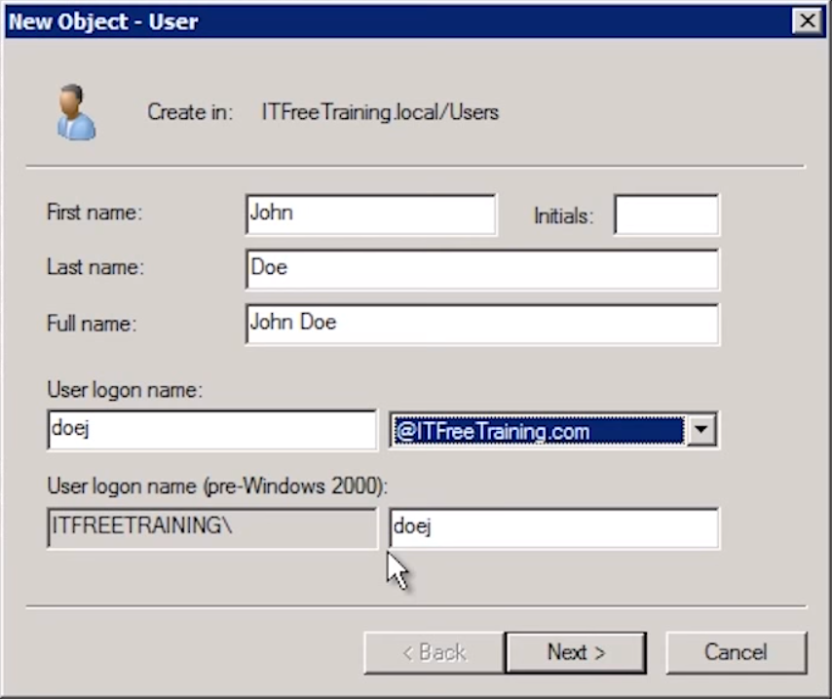

Slide 6
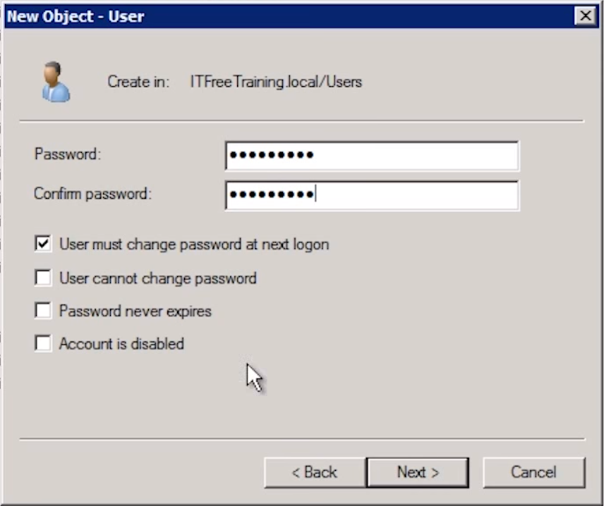

Slide 7
Možnosti tvorby hesla
Pri štandardnom nastavení musí byť heslo dlhé aspoň 8 znakov a obsahovať znaky aspoň z troch skupín znakov:
Malé písmená (a, b, c, ...)
Veľké písmená (A, B, C, ...)
Číslice (0, 1, 2, ...)
Nealfanumerické symboly (. , ! $ @ # % ...)
Ostatné Unicode znaky (č, ř, ö, ...)

Slide 8
Voľby pri tvorbe hesla
User must change password at next logon – zvyšuje úroveň zabezpečenia, pretože administrátori môžu používať dookola tie isté heslá ako prvotné
User cannot change password – používateľ nemôže zmeniť heslo (napr. pri verejných počítačoch – kioskoch)
Password never expires – používa sa najčastejšie pri účtoch, ktoré využívajú aplikácie a služby pre svoj beh, aby boli funkčné neustále a „nevymkli“ sa po určitom čase
Account is disabled – používa sa na šablónové účty alebo na účty, ktoré sa pripravujú na neskoršie použite

Slide 9
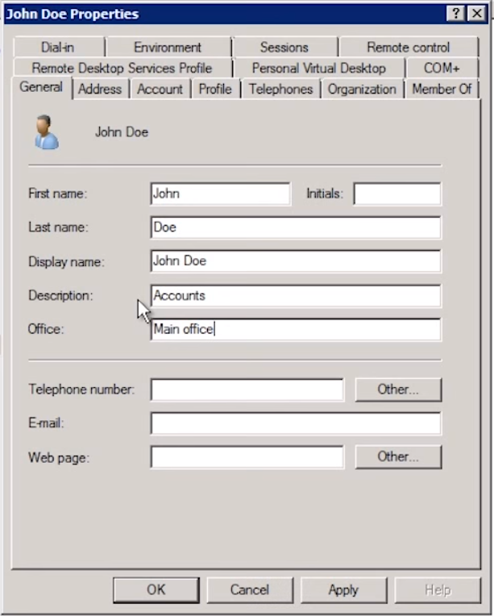

Slide 10
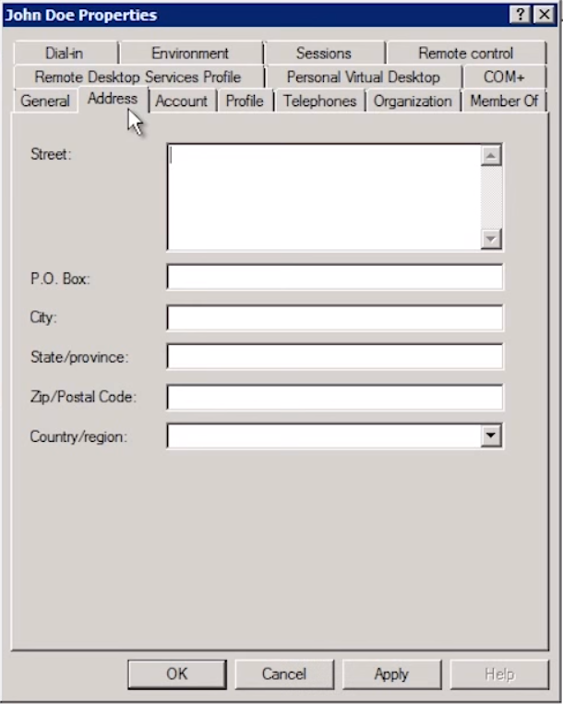

Slide 11
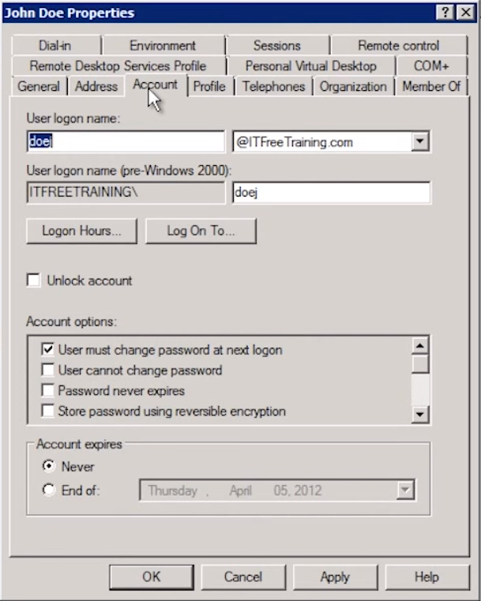
Notes:
Store passwords using reversible encryption – umožňuje prihlásiť sa do domény používateľom Apple počítačov
User cannot change password - Prevents a user from changing his or her password. Enable this option when you want to maintain control over a user account, such as a Guest account or temporary account.

Slide 12
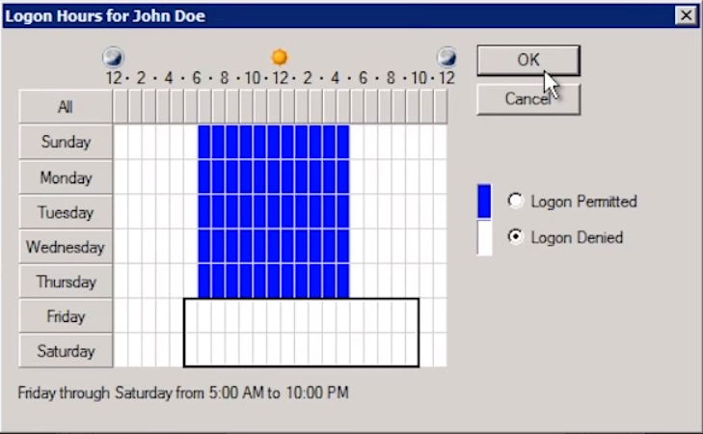
Notes:
Používateľ sa vie prihlásiť len počas nastavených logon hours. Otvorené sedenia zostávajú aktívne aj po uplynutí logon hours avšak v Group policy je možné nastaviť, aby bol používateľ po tomto čase odhlásený.

Slide 13
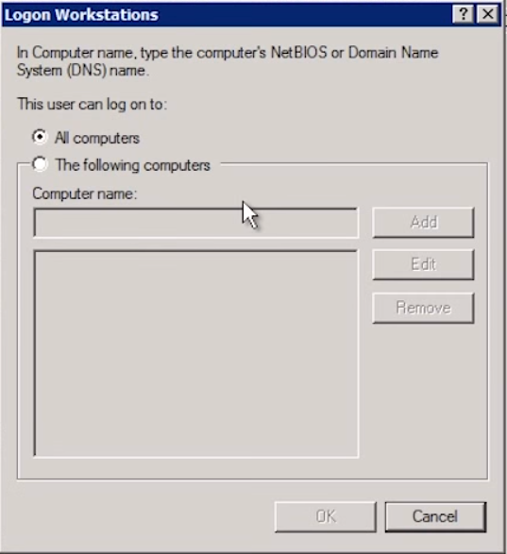

Slide 14
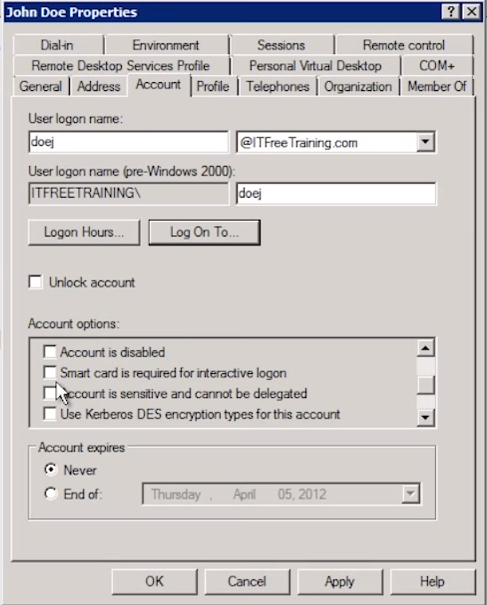
Notes:
Smart Card is required for interactive logon - Používanie smart (TIKS) kariet, na ktorých je uložený kľúč (heslo) pre prístup do PC; zvýšená bezpečnosť – po vytiahnutí karty sa lockne počítač
Account is sensitive and cannot be delegated – Ak je to zdieľaný účet, zakážem mu možnosť, aby dostal práva na potenciálne nebezpečné operácie nad AD

Slide 15
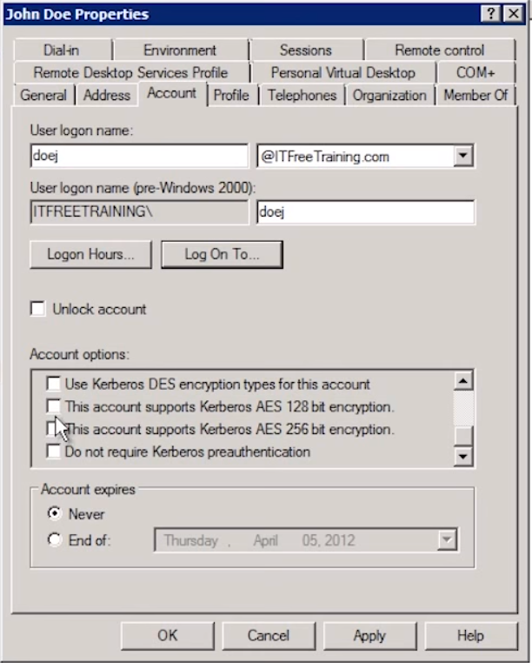
Notes:
Do not require Kerberos preauth – Umožňuje používať alternatívne implementácie overovania, než štandardný Kerberos Protokol. However, use caution when you enable this option, because Kerberos preauthentication provides additional security and requires time synchronization between the client and the server.

Slide 16
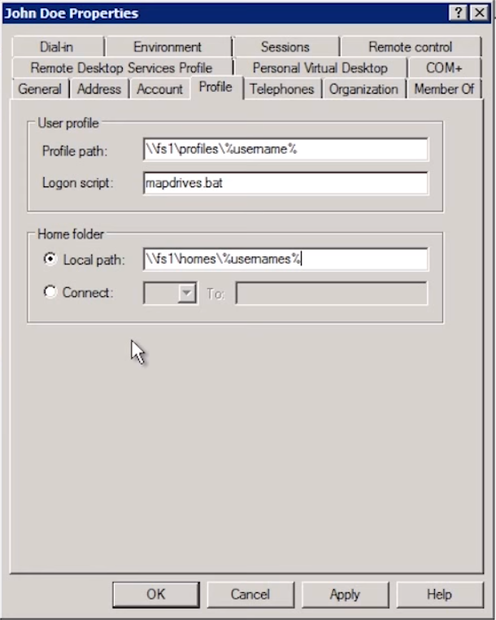

Slide 17
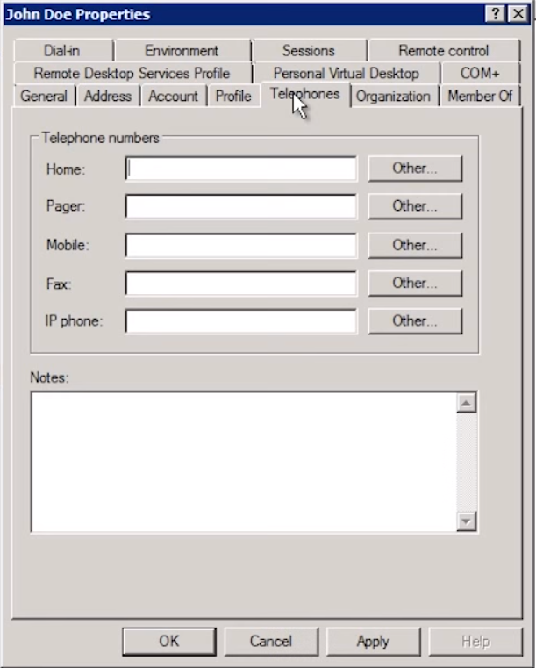

Slide 18
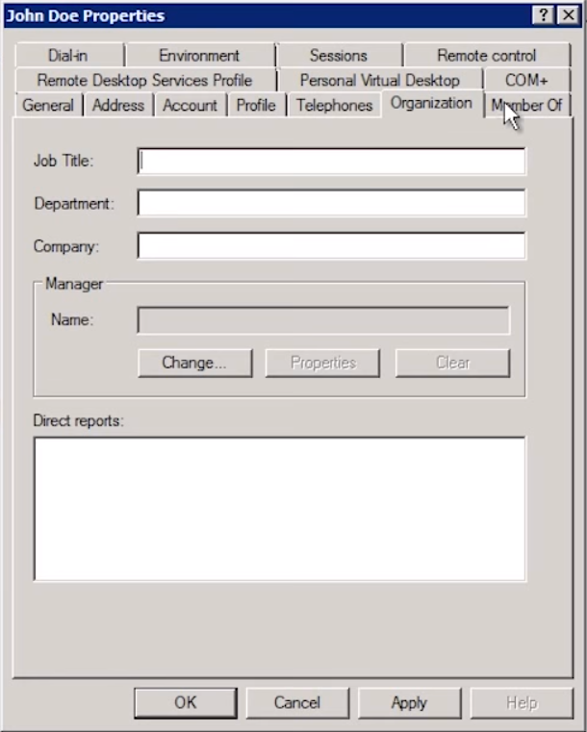

Slide 19
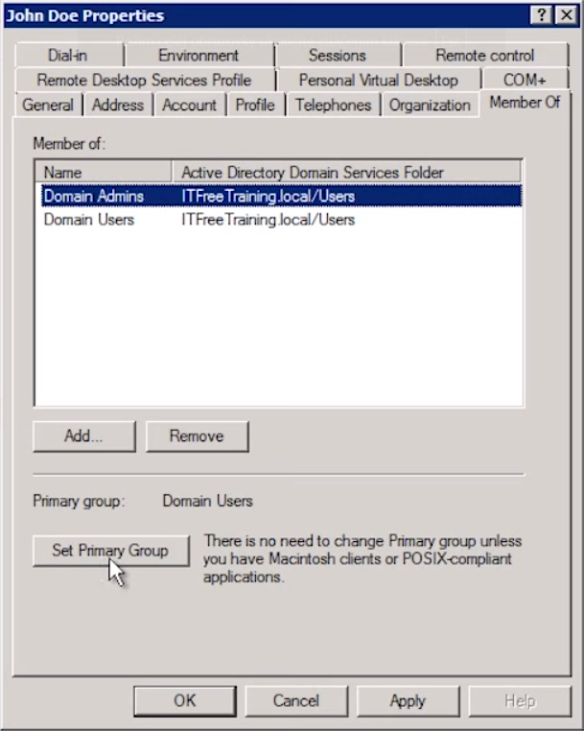

Slide 20
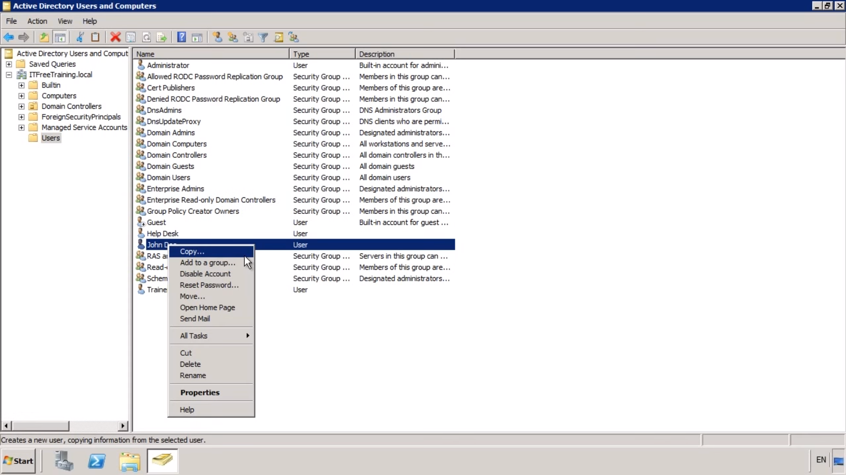

Slide 21
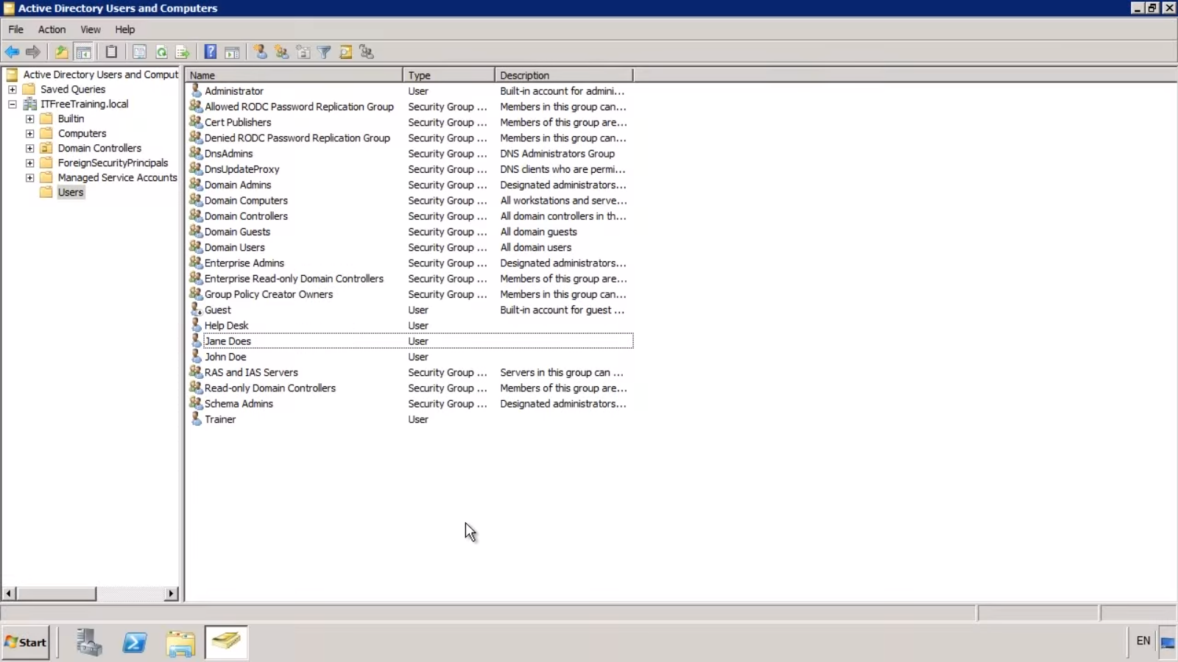

Slide 22
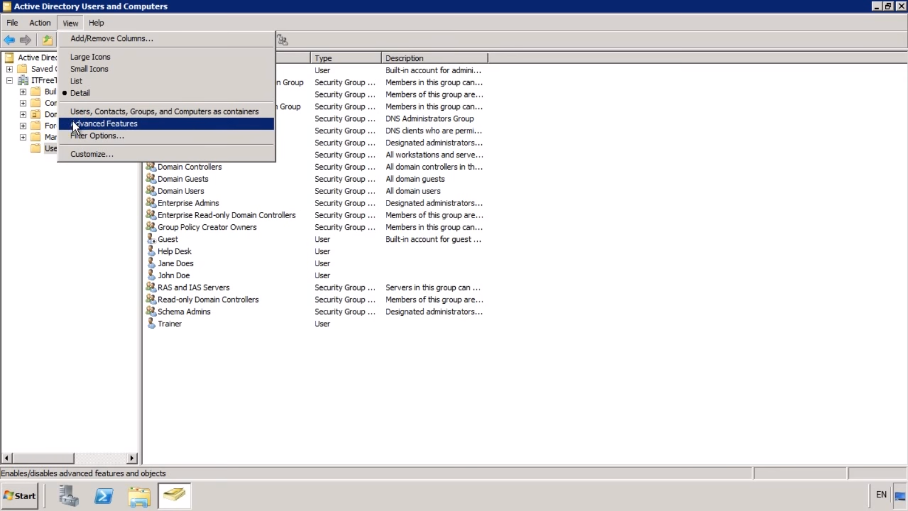

Slide 23
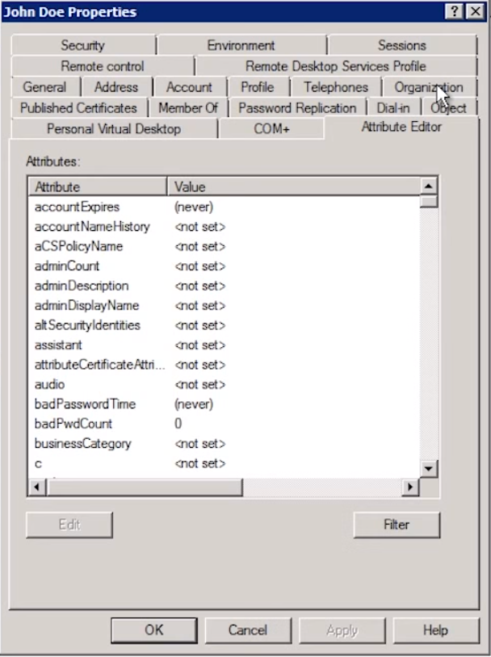

Slide 24
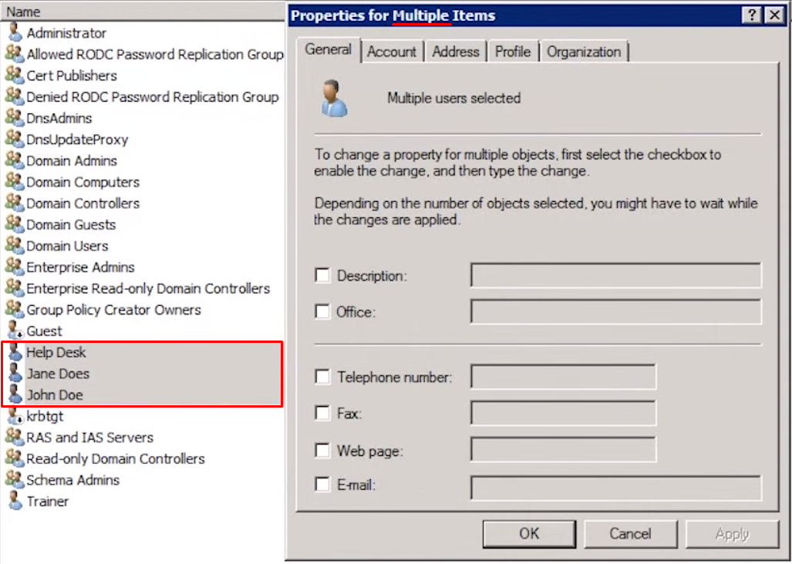

Slide 25
Počítačový účet
Podobne ako používateľský účet slúži na overenie používateľa v AD, počítačový účet slúži na overenie počítača v AD a vytvorenie zabezpečeného komunikačného kanála medzi PC a DC
Tento účet má tiež svoj login (meno počítača) a heslo, ktoré je náhodne vygenerované a uložené na PC, pričom sa mení každých 30 dní automaticky

Slide 26
Vytvorenie počítačového účtu
Vytvára sa automaticky pri zaradení počítača do domény
Môže ho vytvoriť administrátor vopred (pre-staged) a následne sa použije na zaradenie počítača do domény - používa sa napr.
v súvislosti s WDS
pri správnom zaraďovaní počítača do OU a následnej aplikácii politík zabezpečenia
ak chceme používateľom bez administrátorských práv dovoliť pridať počítač do domény

Slide 27
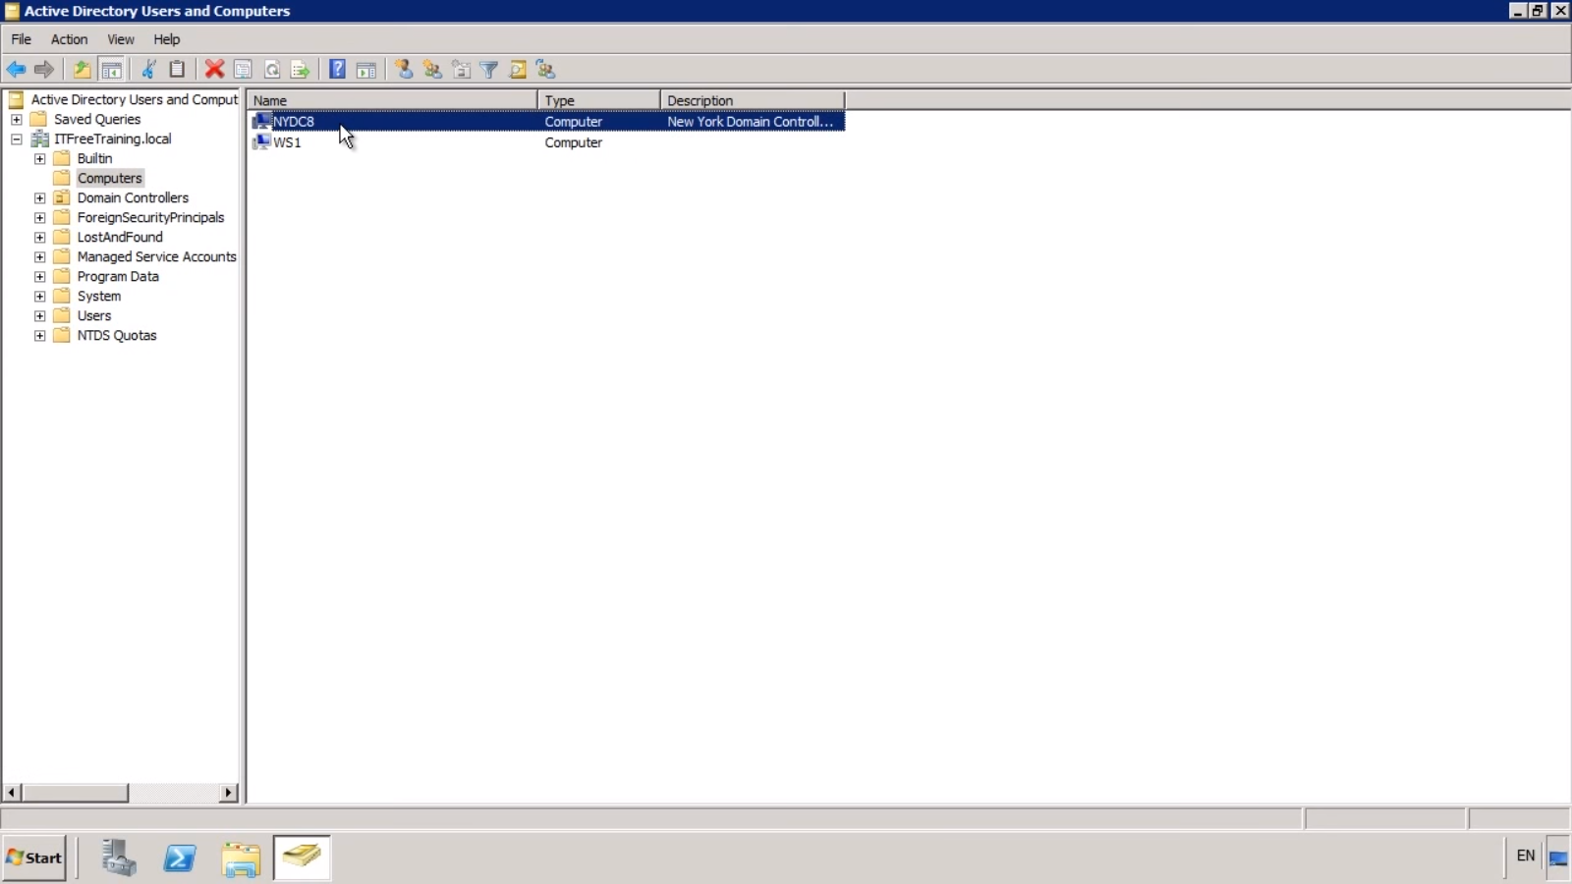

Slide 28
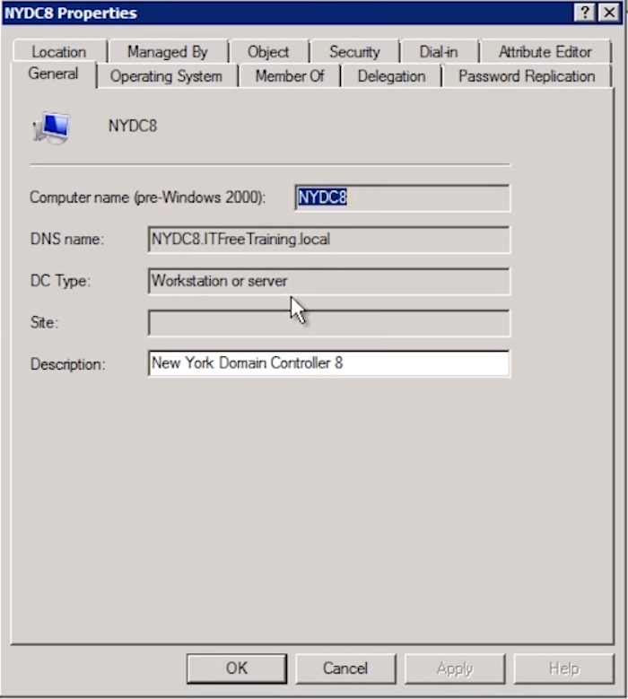

Slide 29
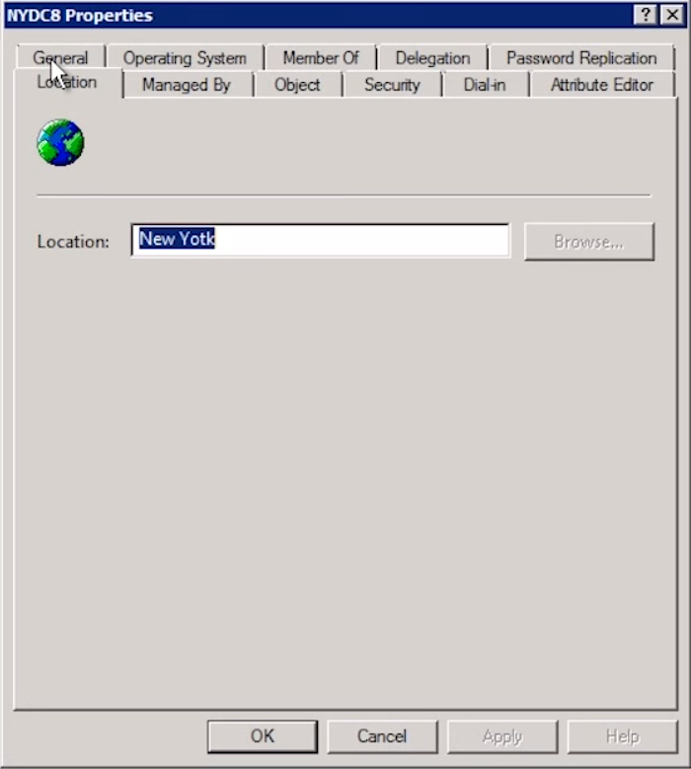

Slide 30
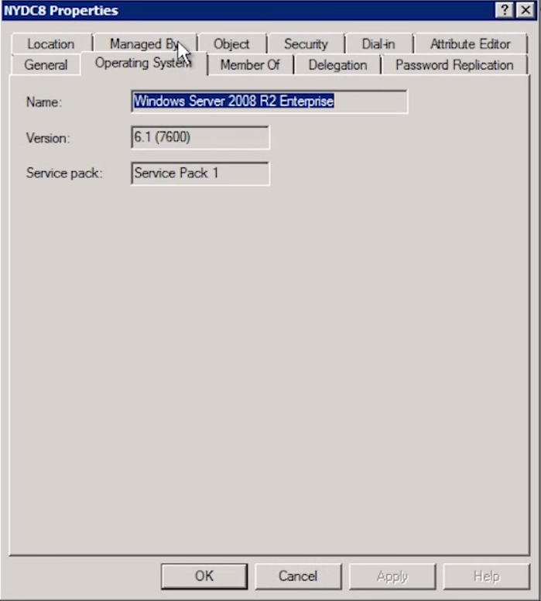

Slide 31
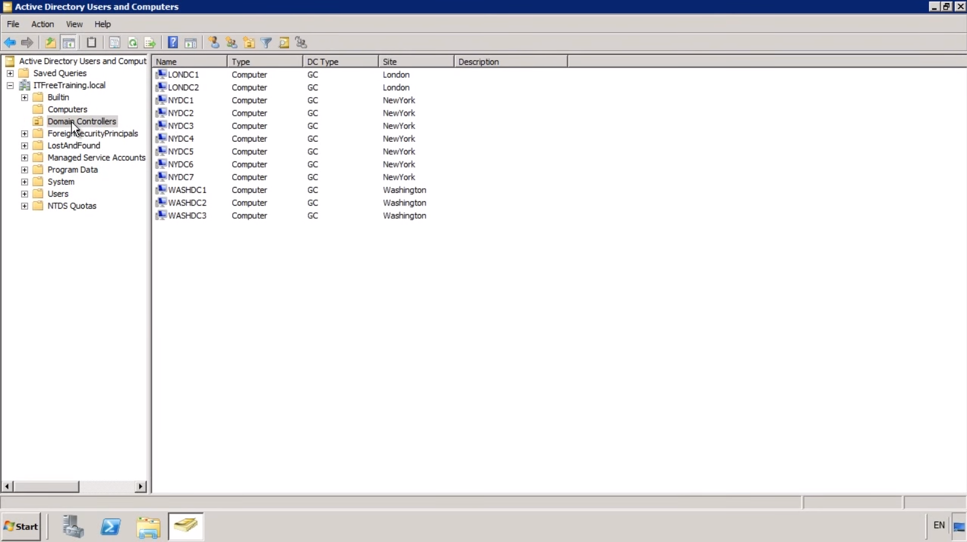

Slide 32
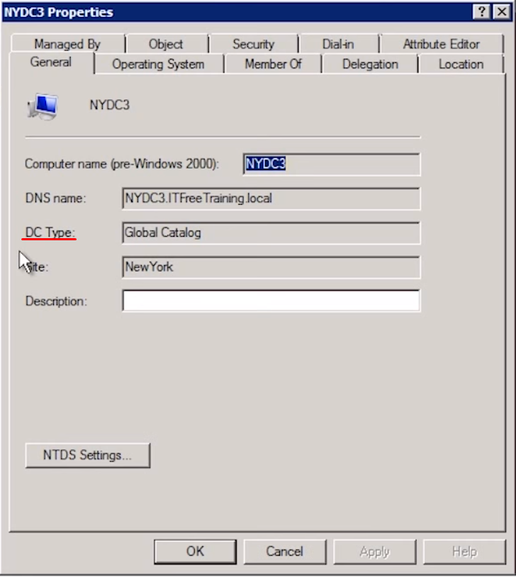

Slide 33
Kontajner (default OU)
Predvolené množiny objektov v AD
Nedajú sa na nich aplikovať bezpečnostné politiky ani delegovať práva
Builtin obsahuje niekoľko defaultných lokálnych skupín
Computers keď pridáte počítač do domény, defaultne je umiestnený v tomto kontajneri.
Users tu je defaultné umiestnenie pre Windows účty.
Domain controlers je defaultná OU, kde sú umiestnené radiče domény v Active Directory

Slide 34
Organizačná jednotka (OU)
Používa sa na organizáciu (zoskupovanie) objektov v Active Directory
Objekty sa zoskupujú pre účely administrácie ako je delegovanie práv, či prideľovanie skupinových politík, čo sa pri kontajneroch nastaviť nedá

Slide 35
Najčastejší návrh štruktúry OU
Po inštalácii role Active Directory je potrebné zvoliť vhodnú štruktúru organizačných jednotiek
Najčastejšie prístupy:
Funkčne orientovaná hierarchia
Organizačne orientovaná hierarchia
Geograficky orientovaná hierarchia
Hybridná hierarchia

Slide 36
Funkčne orientovaná hierarchia
Je založená na obchodných funkciách organizácie bez ohľadu na geografické umiestnenie, úseky alebo divízie.
Túto cestu si vyberiete ak IT funkcia nie je založená na umiestnení alebo organizácii.
Táto štruktúra je vhodná iba v malých organizáciách, pretože funkčné úseky v stredných a veľkých organizáciách sú často odlišné a nemôžu byť efektívne zoskupené do jasne definovaných kategórií.

Slide 37
Funkčne orientovaná hierarchia
Spoločnosť
Sekretárky
Manažéri
Účtovníčky

Slide 38
Organizačne orientovaná architektúra
Je založená na oddeleniach alebo divíziách v organizácii.
Ak je štruktúra AD organizovaná tak, že zohľadňuje organizačnú štruktúru, môže byť obtiažne delegovať administrátorov, pretože objekty v AD (napríklad tlačiarne, zdieľania) nemusia byť zoskupené tak, že umožnia jednoduché prideľovanie práv.
Pretože užívatelia vidia zriedka štruktúru AD, dizajn by mal vyhovovať najmä administrátorovi a nie užívateľovi.

Slide 39
Organizačne orientovaná architektúra
Spoločnosť
Výroba
Lisovňa
Lakovňa
Sklady
Suroviny
Finančné
Manažment
Výrobky
Účtovníctvo
Mzdy
CEO
CIO
CFO

Slide 40
Geograficky orientovaná architektúra
Ak je organizácia centralizovaná a správa siete je geograficky distribuovaná, mali by ste použiť hierarchiu založenú na umiestnení
Nie je ovplyvnená reorganizáciou. Aj keď sa divízie a oddelenia môžu často meniť, umiestnenie organizácie sa mení zriedka.
Prispôsobuje sa spájaniu a rozširovaniu. Ak sa organizácia spojí s inou, je jednoduché novú organizáciu integrovať s existujúcimi OU a štruktúrou doménovej hierarchie.

Slide 41
Geograficky orientovaná architektúra
Spoločnosť
Poľsko
Česká republika
Slovensko
Košice
Žilina
Bratislava
Brno
Ostrava
Praha
Varšava
Krakov
Mikolow

Slide 42
Hybridná hierarchia
Hierarchia založená na umiestnení a následne na organizačnej štruktúre, alebo ľubovoľnej inej kombinácii typov
Kombinuje silné stránky jednotlivých typov s potrebami organizácie
Charakteristiky sú nasledovné:
zjednodušuje ďalší rast spoločnosti
zvýrazňuje hranice správy
vyžaduje spoluprácu medzi administrátormi

Slide 43
Hybridná hierarchia
Spoločnosť
Košice
Obchod
Manažment
Žilina
Výroba
Bratislava
Sklady
Výroba
Sklady
Finančné
Doprava
Balenie

Slide 44
Zdroje
http://www.ervin.sk/vytvaranie-organizational-unit-ou/
http://www.zive.cz/clanky/kerberos-cast-1--microsoft-active-directory/sc-3-a-173970/default.aspx
https://www.youtube.com/watch?v=h0wCqriL5s0&index=23&list=PLBBA04BF566F0E0D6
https://www.youtube.com/watch?v=VyVBJs6oSHs&index=24&list=PLBBA04BF566F0E0D6

